Slide 1
সবাইকে স্বাগত

Slide 2
পরিচিতি
শিক্ষক
আসমা আখতার
সহঃ(কম্পিউটার)
খলনা ইসলামিয়া ফাজিল মাদ্রাসা
সুবরাজপুর, পত্নীতলা, নওগাঁ।
পাঠ পরিচিতি
শ্রেণীঃ ৯ম/১০ম
বিষয়ঃ বাংলা কবিতা
সময়ঃ ৪৫মিনিট

Slide 3
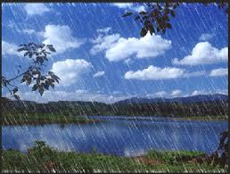
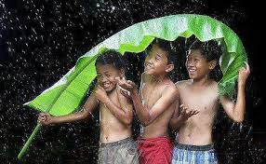
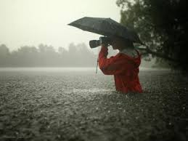
নিচের ছবিগুলো প্রতি দৃষ্টি আকর্ষন করছি;
ছবি দেখে বলো আকাশ থেকে কী পড়ছে ?

Slide 4
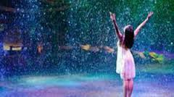
আজকের পাঠ শিরোনাম
বৃষ্টি
কবি-ফররুখ আহমদ

Slide 5
শিখনফল
কবি পরিচিতি বলতে পারবে ।
কবিতাটি শুদ্ধ উচ্চারণে আবৃত্তি করতে পারবে ।
কঠিন শব্দের অর্থ বলতে ও লিখতে পারবে ।
কবিতার বিষয়বস্তু বর্ণনা করতে
পারবে ।

Slide 6
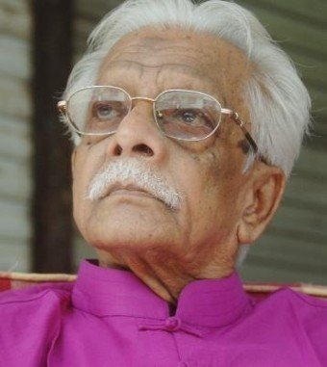
কবি পরিচিতি
জন্মঃ ১৯১৮সালের ১০ই জুন মাগুরা জেলার মাঝআইল গ্রামে।
মৃত্যুঃ ১৯৭৪সালে ১৯শে অক্টোবর
পিতা-খান সাবের সৈয়দ হাতেম আলী।
শিক্ষা জীবনঃ
কলকাতার স্কটিশ চর্চা কলেজ
দর্শনে ও ইংরেজিতে অর্নাসের
ছাত্র ছিলেন।
পুরস্কারঃ আদুমজী,একুশের পদক,বাংলা একাডেমি
কর্ম জীবন- ১৯৪৭ - ১৯৭২ সাল পর্যন্ত ঢাকা বেতারে স্টাফ রাইটার ছিলেন।
উল্লেখযোগ্য গ্রন্থঃ
সাত সাগরের মাঝি,সিরাজাম মুনিরা,হাতেমতায়ী,পাখির বাসা
মৃত্যুঃ ১৯ শে অক্টোবর,১৯৭৪ সালে ।

Slide 7
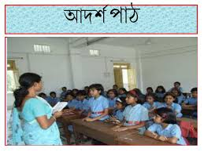
আদর্শ পাঠ
মৃত্যুঃ ১৯ শে অক্টোবর,১৯৭৪ সালে ।

Slide 8
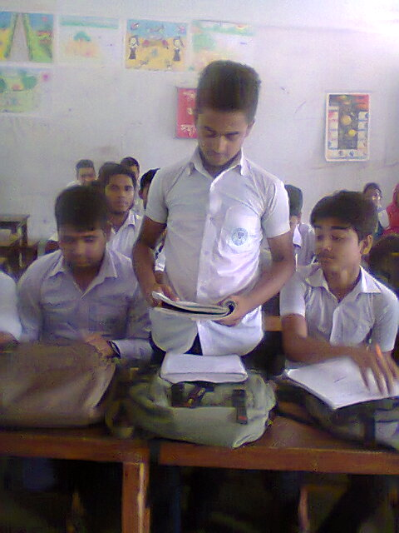
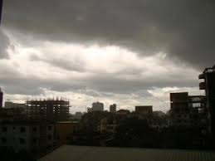
শিক্ষার্থী কবিতা আবৃত্তি করছে।
বৃষ্টি
ফররুখ আহমদ

Slide 9
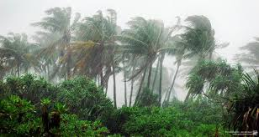
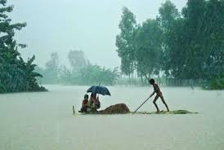
বৃষ্টি এলো … বহু প্রতীক্ষিত বৃষ্টি! – পদ্মা মেঘনার
দুপাশে আবাদি গ্রামে, বৃষ্টি এলো পুরের হাওয়ায়,
বিদগ্ধ আকাশ,মাঠ ডেকে গেল কাজল ছায়া;

Slide 10
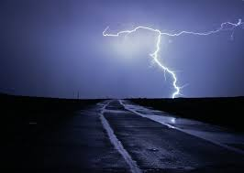
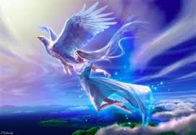
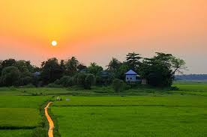
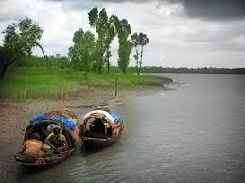
বিদুৎ-রূপসী পরী মেঘে মেঘে হয়েছে সাওয়ার।
দিকদিগন্তে পথে অপরুপ আভা দেখে তার

Slide 11
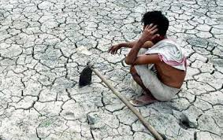
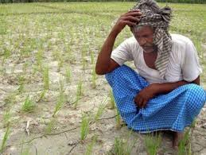
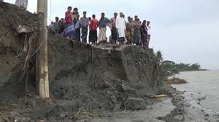
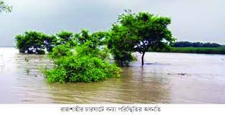
বর্ষণমুখর দিনের অরণ্যের কেয়া শিহরায়, রোদ্র- দগ্ধ ধানক্ষেত আজ তার স্পর্শ পেতে চায়,
নদীর ফাটলে বন্যা আনে পূর্ণ প্রানের জোয়ার।

Slide 12
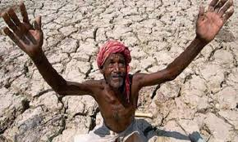
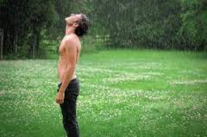
রুগ্ন বৃদ্ধ ভিখারির রগ –ওঠা হাতের মতন
রুক্ষ মাঠ আসমান শোনে সেই বর্ষণের সুর,
তৃষিত বনের সাথে জেগে ওঠে তৃষাতপ্ত মন,

Slide 13
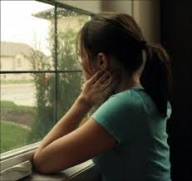
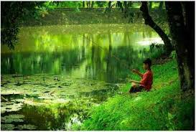
পাড়ি দিয়ে যেতে চায় বহু পথ,প্রান্তর বন্ধুর ,
যেখানে বিস্মৃত দিন পড়ে আছে নিঃসঙ্গ নির্জন
সেখানে বর্ষার মেঘ জাগে আজ বষন্ন মেদুর ।

Slide 14
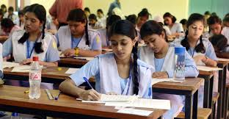
একক কাজঃ-
১। ফররুখ আহমদ ঢাকা বেতারে কোন পদে নিয়োজিত ছিলেন?
২। ফররুখ আহমদের দুটি কাব্যগ্রন্থের নাম লিখ ?
৩। ফররুখ আহমদের পিতার নাম কী ?

Slide 15
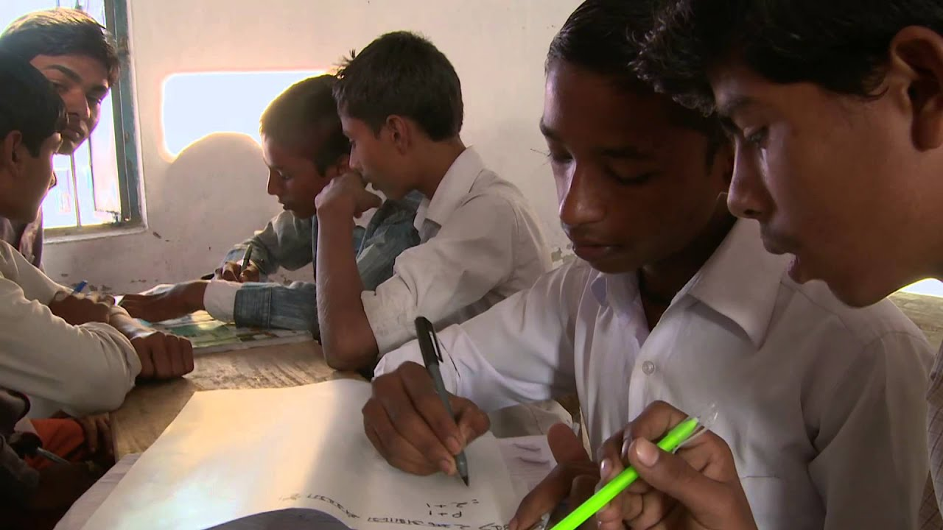
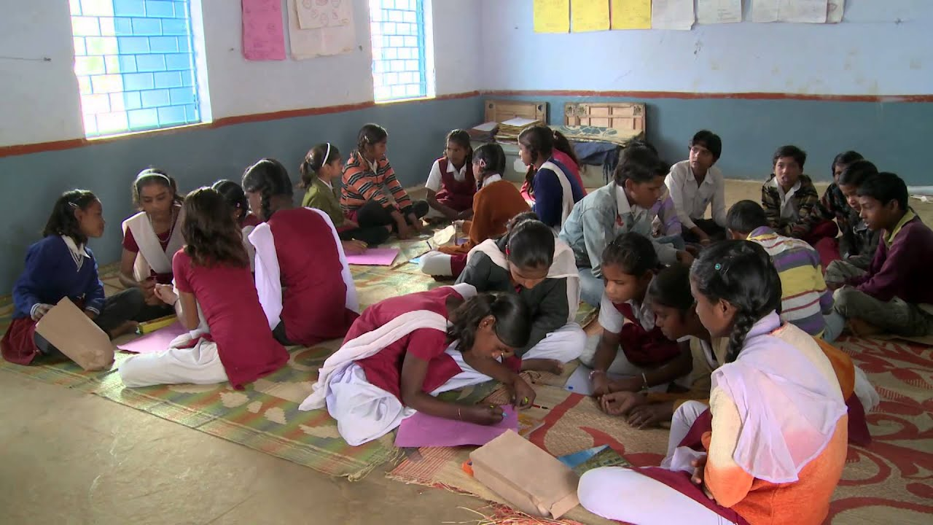
দলীয় কাজঃ-
ক। দল
খ। দল
ক। দলঃ- বৃষ্টি এলো – বহু প্রতীক্ষিত বৃষ্টি,উক্তি টি বুঝিয়ে লিখ ?
খ। দলঃ- বিদ্যুৎ-রূপসী পরী মেঘে মেঘে হয়েছে সওয়ার,বলতে কবি কী বুঝিয়েছেন ?

Slide 16
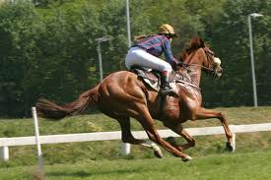
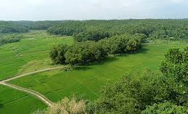
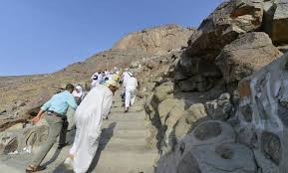
শব্দের অর্থ দেখিঃ-
সওয়ার
আরোহী
তৃষ্ণাতপ্ত
পিপাসায় কাতর
নির্জন
জনশূন্য
বন্ধুর
অসমতল
।

Slide 17
মূল্যায়ন
১। ‘সাত সাগরের মাঝি’ফররুখ আহমদের কোন ধরনের রচনা ?
১। কাব্যগ্রন্থ
২।“বৃষ্টি”কবিতাটিতে কোন কোন নদীর কথা বলা হয়েছে?
২।মেঘনা
৩। সওয়ার শব্দের অর্থ কী ?
৩।আরোহী

Slide 18
বাড়ীর কাজঃ-
‘বৃষ্টি’ কবিতায় আকাশকে ‘বিদগ্ধ আকাশ বলা হয়েছে কেন ?-তা বুঝিয়ে লিখ ?

Slide 19
সকলকে ধন্যবাদ

